Slide 1
Nachos -4 VM虚拟内存实现
左航

Slide 2
虚拟内存
它使得应用程序认为它拥有连续的可用的内存（一个连续完整的地址空间），而实际上，它通常是被分隔成多个物理内存碎片，还有部分暂时存储在外部磁盘存储器上，在需要时进行数据交换。

Slide 3
相关流程
Cache处理流程：cache->memory->disk
NachOS内存访问处理流程：Tlb->pagetable->virtual memory
（1）tlb不命中
（2）检查页表项，命中则更新tlb
（3）页表项无效，不命中，则从辅存加载页至内存：
空闲页/victim页
（4）更新页表项，更新tlb表项

Slide 4
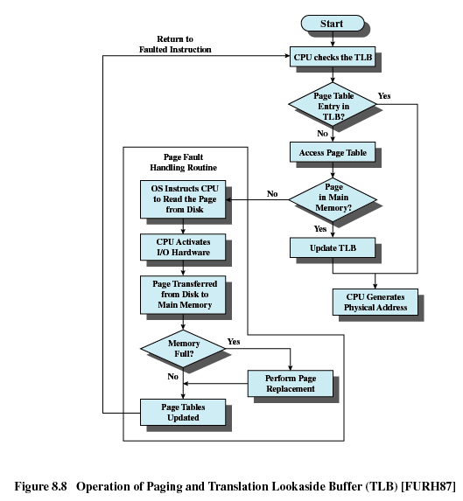
Textbook：8.1.2 Paging --Translation Lookaside Buffer(快表)

Slide 5


In NachOS
$$×$$
$$×$$
实现虚拟内存，实现红色框图部分。

Slide 6
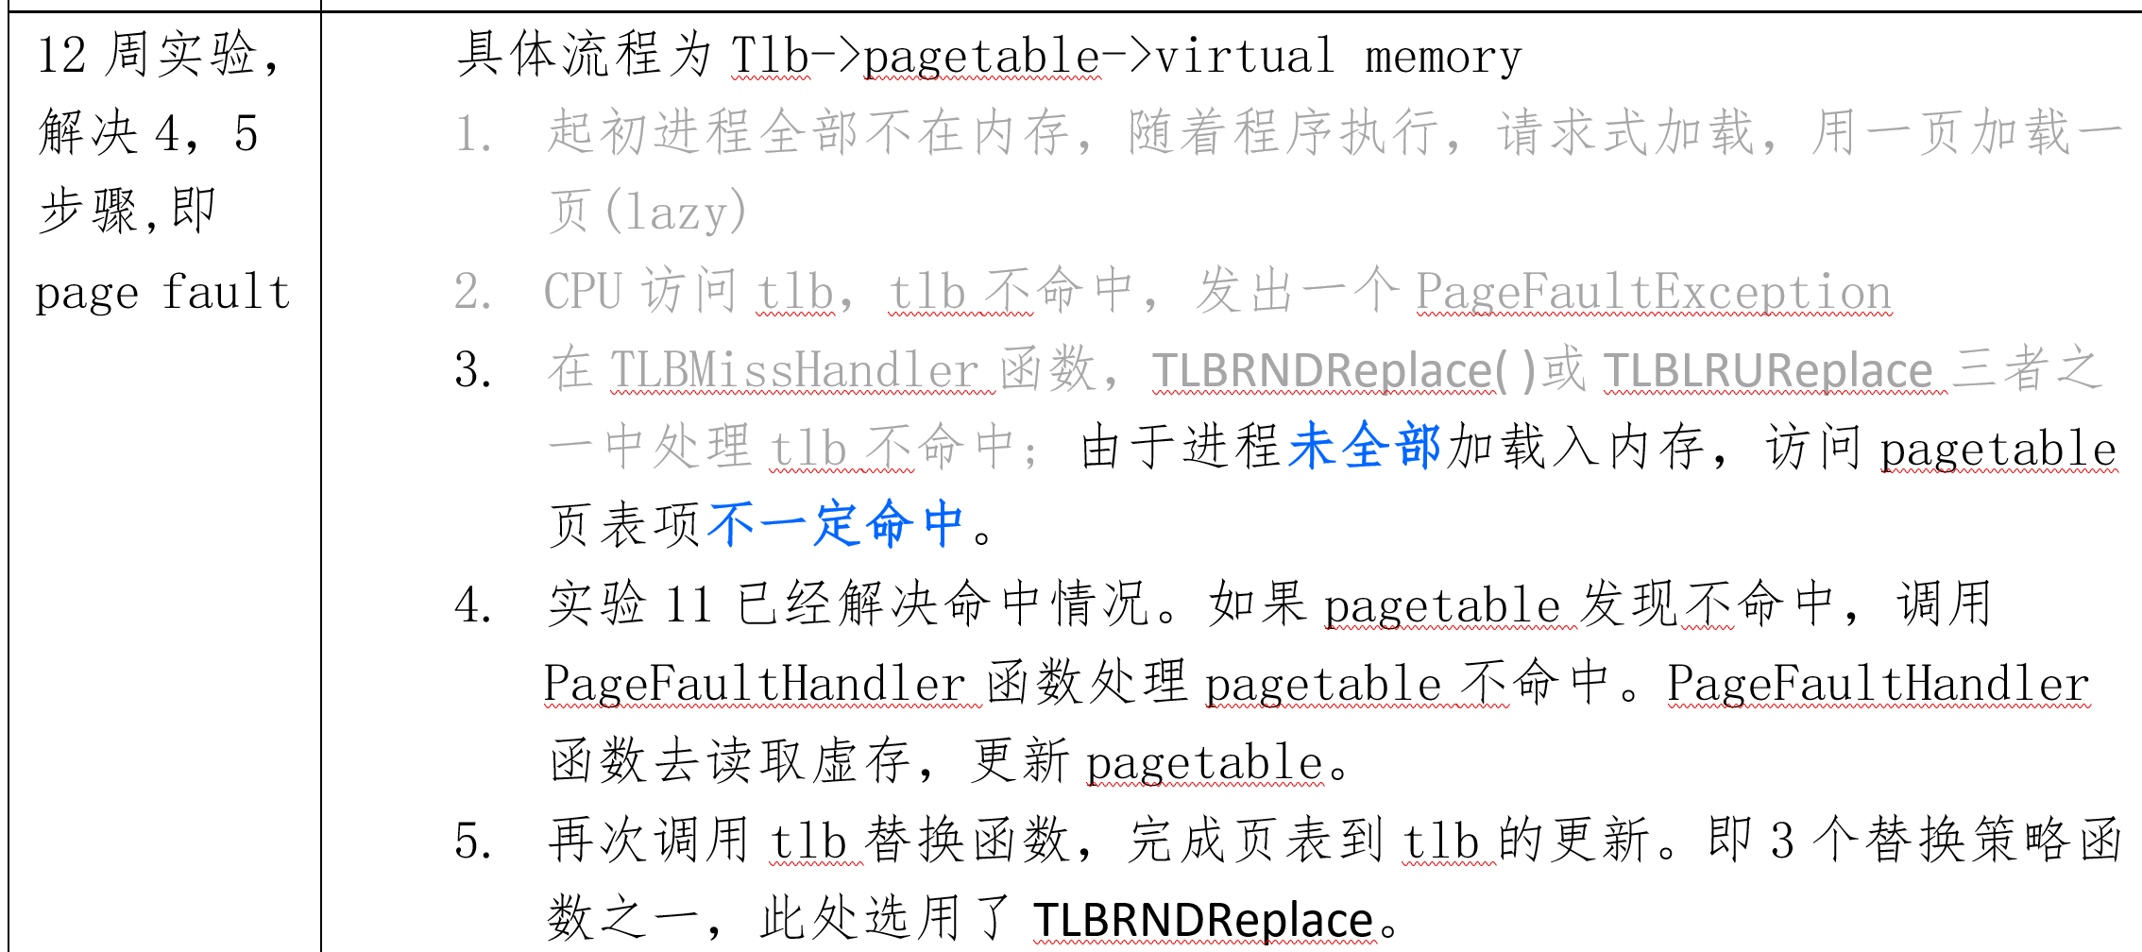
实验内容

Slide 7
NachOS TLB涉及类
Machine/machine.h(cc) | 模拟 nachos用户程序运行的机器 （定义了一些内存相关的参数，如内存大小、TLB大小） | 定义TLB，PageTable，并完成初始化。 定义Instruction类，用于指令执行，在执行时调用地址翻译translate
userprog/addrspace.h(cc) | 负责用户进程加载 | 重载构造函数，加载用户程序时先加载入虚拟内存，执行lazy-loading 模式，按请求加载页
userprog/exception.h(cc) | 异常处理 | 处理异常。在本次实验中负责PageTable缺页和TLB缺失页表项的处理

Slide 8
代码执行基本流程
Main调用测试函数
重载addrspace构造函数
启用虚存
加载*.noff到虚存
设置Pagetable的VPN,其余为0
执行*.noff,触发PageFaultException
重新翻译地址
TLBMissHandler(BadVAddr);
先处理页表缺页 PageFaultHandler(vpn);
再处理tlb缺项 TLBRNDReplace

Slide 9
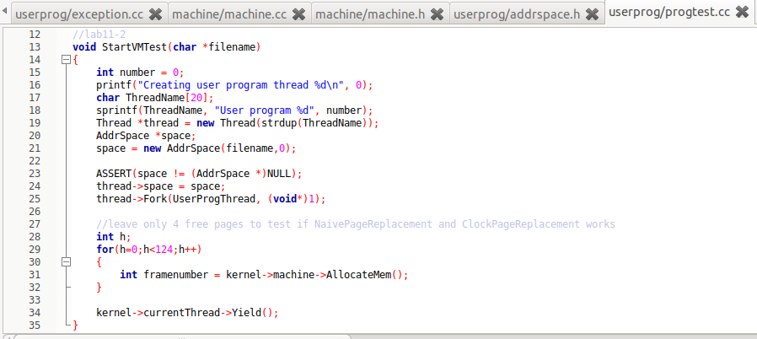
代码导读
Main调用用户测试函数

Slide 10
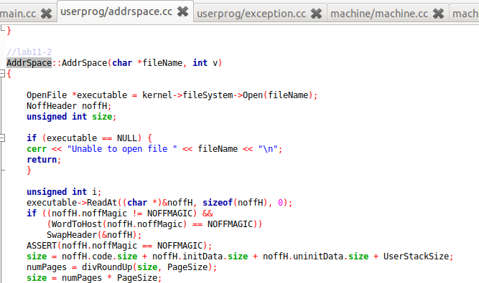
代码导读
重载addrspace构造函数，启用VM: 计算size

Slide 11
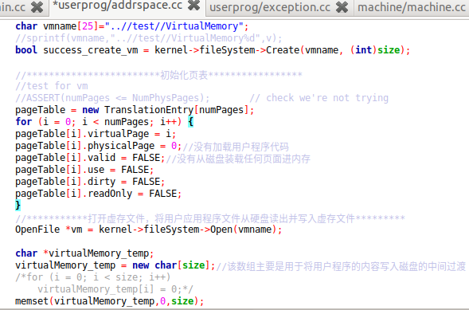
代码导读
重载addrspace构造函数，启用VM：创建虚存+初始页表

Slide 12
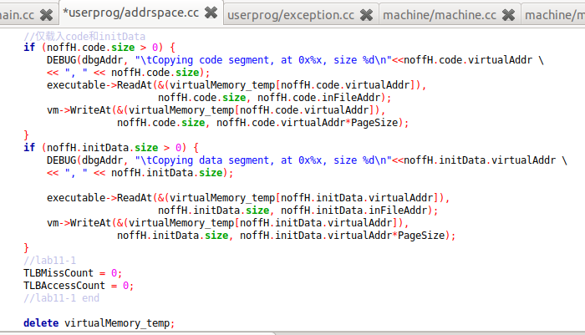
代码导读
重载addrspace构造函数，启用VM：地址空间代码数据读入虚存

Slide 13
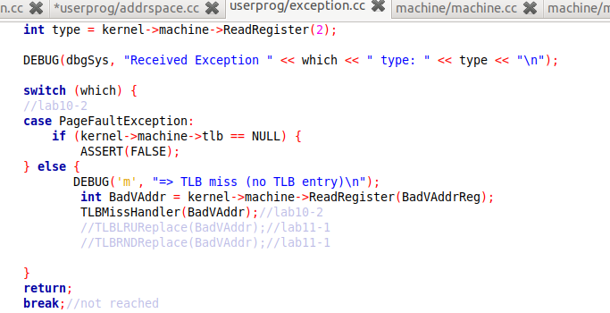
代码导读
Exception.cc 异常处理函数void ExceptionHandler(ExceptionType which)
调用TLB缺页处理

Slide 14
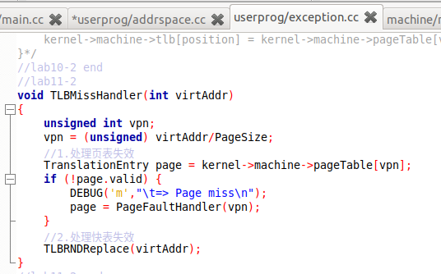
代码导读
调用TLB缺页处理调用PageFaultHandler 和 TLBRNDReplace
PageFaultHandler：加载辅存页入内存
TLBRNDReplace：更新页表项进入tlb

Slide 15
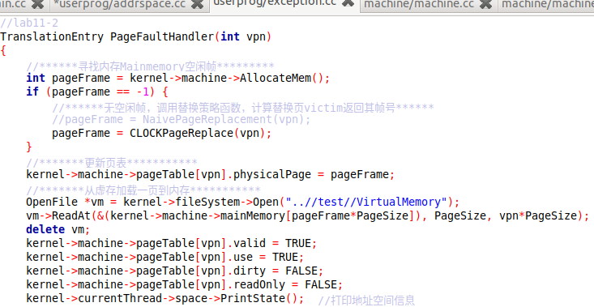
代码导读
PageFaultHandler：加载辅存页入内存
1.寻找内存空闲页/若满寻找替换页victim
2.得到内存帧号pageFrame，加载辅存页进入内存
3.修改控制位

Slide 16
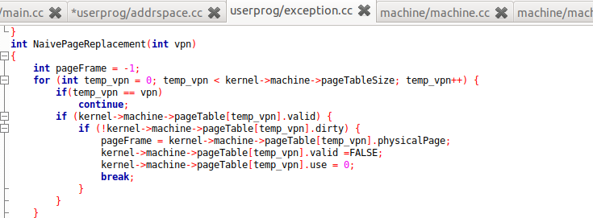
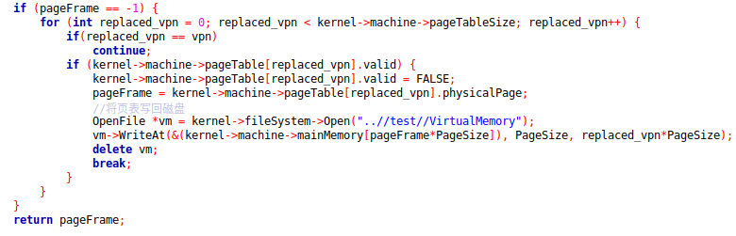
代码导读
NaivePageReplace：优选dirty false的页作为victim进行替换覆盖；其次第一项，dirty为true，需要写回虚存；

